Slide 1
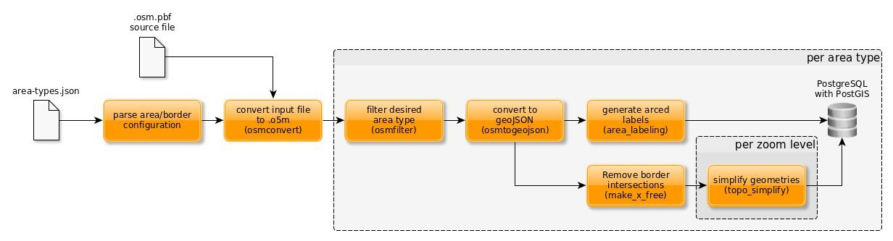
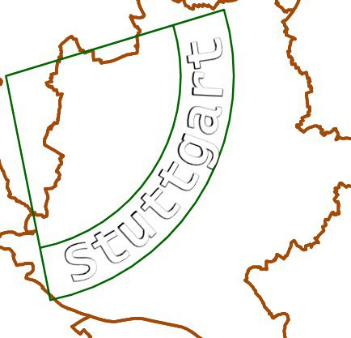
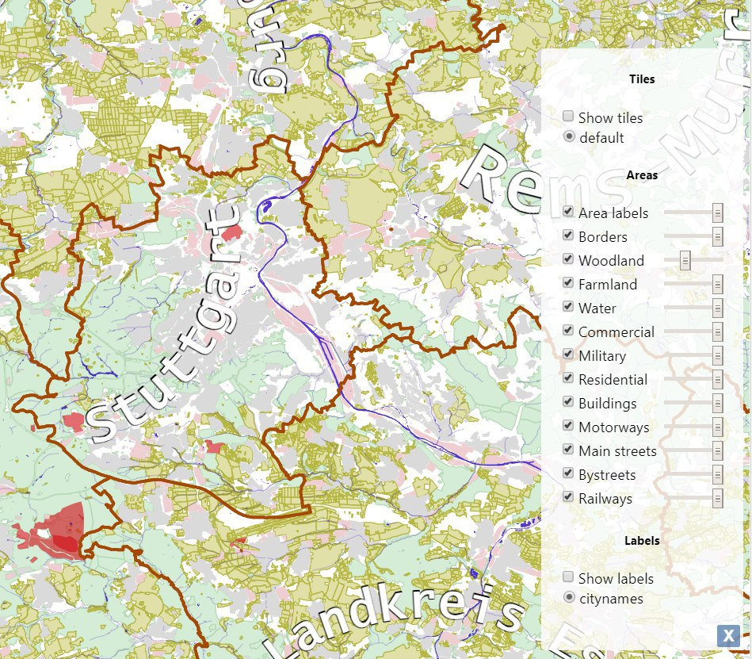
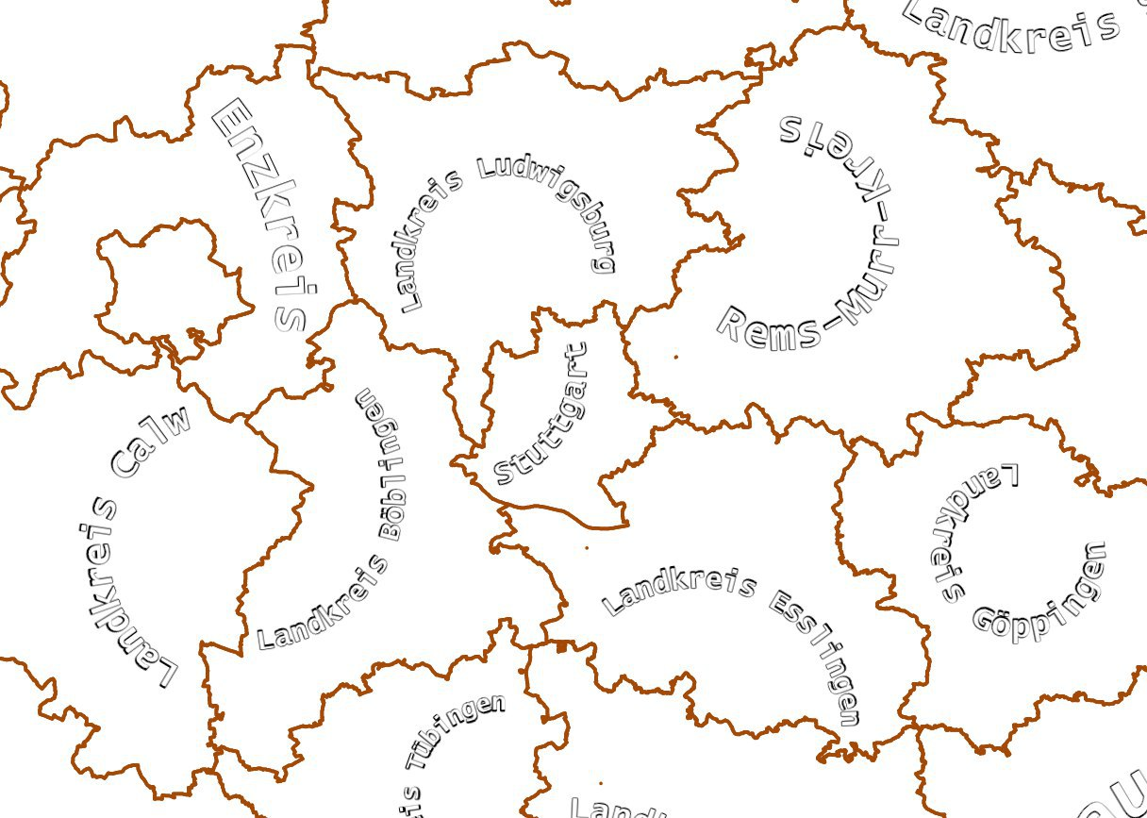
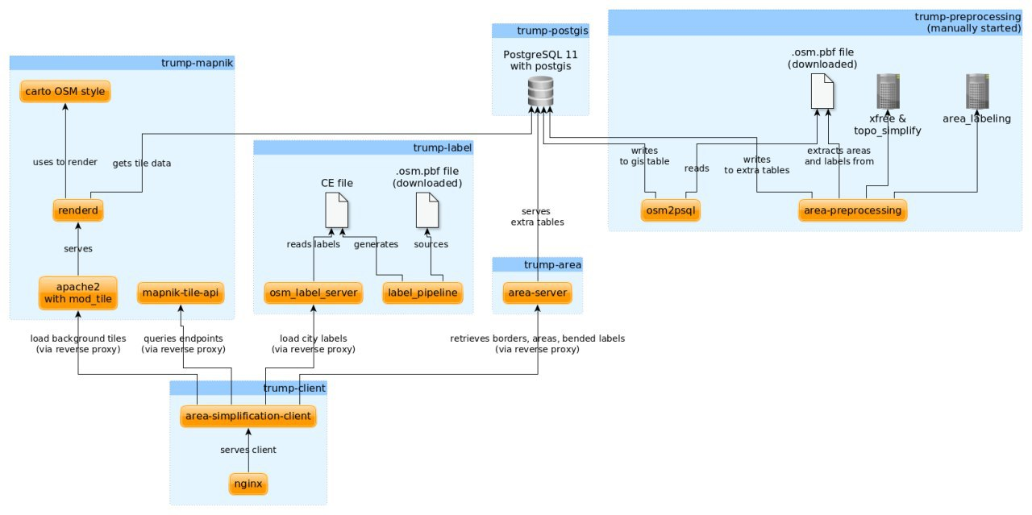
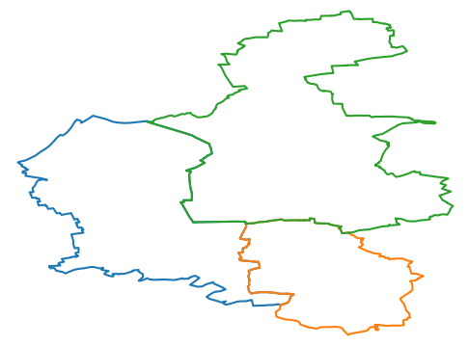
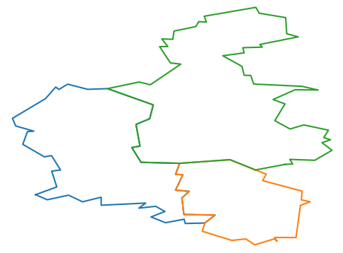
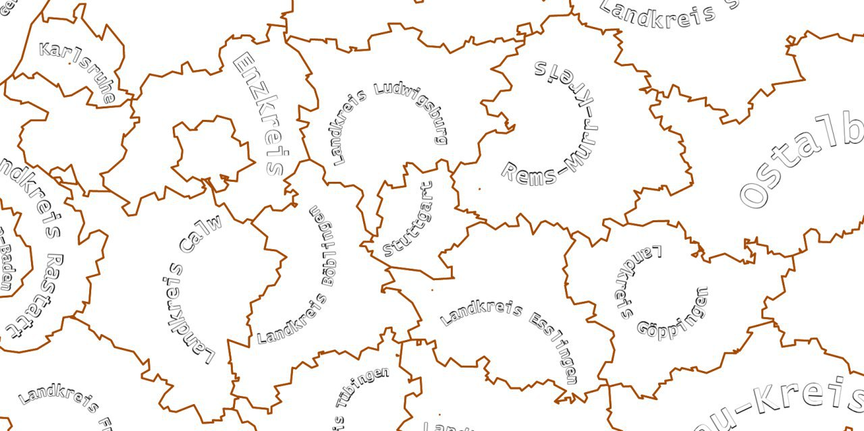
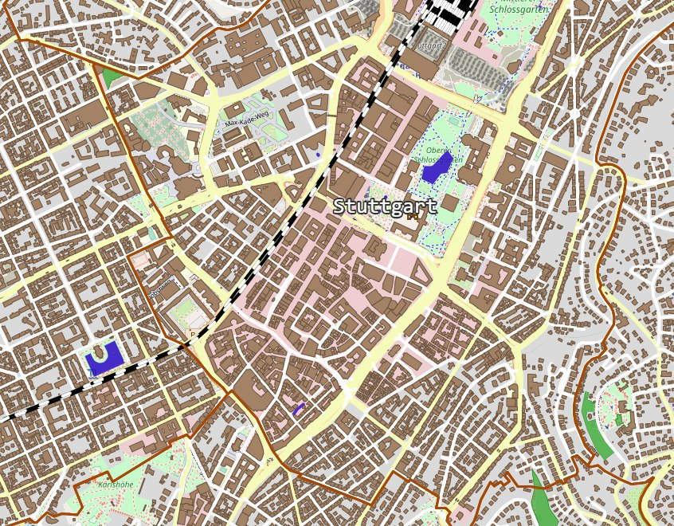
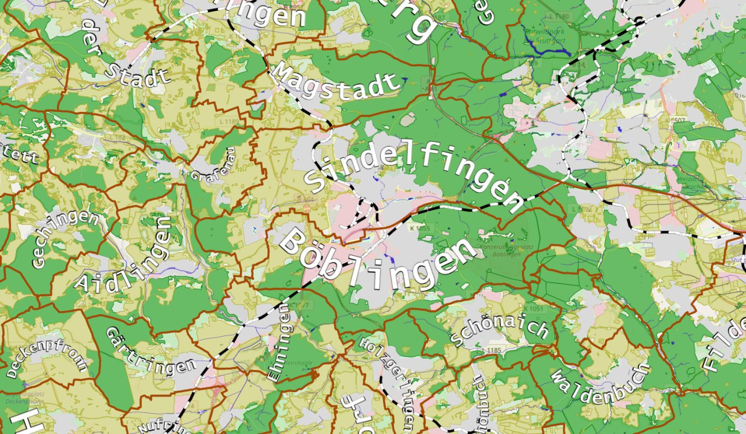

ALF-WEB: Area Label Fitting in OSM
Patrick Schneefuss Jan Schneider Michael Steinert Michel Weitbrecht
Institut für
Formale Methoden der Informatik (FMI)
Prüfer: Prof. Dr. Stefan Funke Betreuer: Florian Barth M. Sc., Dipl-Inf. Filip Krumpe, Dipl-Inf. Thomas Mendel
Problemstellung
Preprocessing
Gebogene Label
Herkömmliche Kartensysteme laden ihre Daten in Form vor-gerendeten
Grafiken (Tiles).
Probleme: - Große Datenmengen durch binäre Grafikdateien - Keine Filterung von Kartenelementen zur Laufzeit möglich - Labels drehen sich bei Rotation der Karte mit
Konzeptioneller Lösungsansatz: - Client (Browser) fragt benötigte Kartenausschnitte beim Server an - Übermittlung geografischer Daten statt Grafiken - Client übernimmt das Rendern der Karte - Vorverarbeitung der Daten für höhere Effizienz
Das Preprocessing extrahiert die relevanten Daten aus den OSM-Quelldateien um die Grenzen und Flächen zu vereinfachen sowie die gebogenen Labels zu positionieren. Anschließend werden die Ergebnisse in die Datenbank geschrieben, sodass sie vom Area-Server direkt bereitgestellt werden können.
Grenzvereinfachung
Zunächst werden anhand der zu vereinfachenden Grenzen überscheidungsfreie Linienzüge berechnet. Teilgrenzen, die mehreren benachbarten Gebieten angehören, werden somit später nur einmal vereinfacht. Dies verhindert, dass besagtes Teilstück für beide Grenzen unterschiedlich vereinfacht wird, und beide vereinfachten Grenzen somit überlappen oder Lücken zwischen diesen entstehen.
Vereinfachung dann je nach Zoomstufe, Vereinfachungsgrad linear zu Kartenmaßstab anhand des Algorithmuses in [1].
Mit sinkender Zoomstufe ( Herauszoomen ) deutlich weniger Punkte pro Grenze. Möglichkeit Constraint Punkte, die immer im Gebiet liegen müssen.
Architektur
Trump-client: Fordert Daten für einen gegebenen Kartenausschnitt an
Trump-mapnik: Stellt dem Client vor-gerenderte Tiles bereit, sofern dies gewüscht ist
Trump-area: Stellt dem Client Grenzen und gebogene Label bereit, liest diese aus der Datenbank
Trump-label: Stellt überschneidungsfreie Punktlabel bereit
Trump-preprocessing: Grenzen werden für verschiedene Zoomstufen vereinfacht und Position der gebogenen Label wird je Grenze
Trump-postgis: Datenbank enthält die vorverarbeiteten Daten
Irgendwas anderes
In der Abbildung sind die Gebiete Waiblingen, Kernen im Remstal und Fellbach ohne Vereinfachung (links), sowie mit Vereinfachung für Zoomstufe 11 (rechts) zu betrachten.
ANZAHL PUNKTE NOCH REIN

